Slide 1
PROYECTO “CRUX”
Presentación Final Capstone

Slide 2
Tabla de Contenidos
Integrantes
Descripción del proyecto
Objetivos del Proyecto
Alcances del proyecto
Metodología de trabajo
Cronograma del desarrollo del proyecto
Arquitectura del software
Modelo de Datos
Tecnología Utilizadas
Demostración del sistema
Resultados

Slide 3
Integrantes
Nicolás Sotelo
Jefe de Proyecto
Desarrollo - Revisión - Documentación
Matias Parra
Desarrollador
Desarrollo - Revisión - Documentación
Mauricio Araya
Desarrollador
Desarrollo - Revisión - Documentación

Slide 4

Descripción del Proyecto
Problema
Los pequeños emprendedores carecen de conocimientos y herramientas para gestionar sus negocios, así mismo carecen de los datos y/o conocimientos para poder tomar decisiones adecuadas en torno a su negocio.
Propuesta de solución
Desarrollar un sistema integral que simplifica la administración del negocio. Esta herramienta digitaliza procesos clave como el registro de ventas, control de inventario y transformándolos en dashboards intuitivos que facilitan la toma de decisiones.

Slide 5
Objetivos del Proyecto
Objetivo General
Objetivo Específicos
Desarrollar una herramienta integral para la administración de pequeñas y medianas empresas, que incluye servicios de control de inventario, gestión de ventas, y análisis de indicadores clave de rendimiento (KPI) enfocados en ventas y stock de productos.
Implementar un sistema automatizado de control de stock
Implementar un sistema de registro de ventas
Diseñar dashboards para visualización de métricas clave

Slide 6
Alcance del Proyecto
Alcances
Premisas
Restricciones
Gestión de inventario: control de stock, registro de productos
Reportes y KPIs: dashboards de ventas e inventario
Base de datos centralizada
Mantenedores para información relevante
La herramienta será desarrollada con tecnologías que permitan su escalabilidad y fácil mantenimiento.
La interfaz de usuario será diseñada para ser intuitiva y accesible para usuarios sin conocimientos técnicos avanzados.
La aplicación no realizará transacciones monetarias, limitándose a la gestión interna de inventarios y ventas.
El sistema debe cumplir con las normativas de protección de datos personales vigentes.

Slide 7
Metodología de Trabajo
Scrum es una metodología ágil que organiza el trabajo en ciclos cortos (Sprints) de 2-4 semanas, con roles definidos (Product Owner, Scrum Master y Equipo), reuniones diarias y entregas continuas para maximizar la eficiencia y adaptabilidad del proyecto.

Slide 8
Cronograma del desarrollo
Fase 2 - Desarrollo Principal (Semanas 6-15):
Fase 1 - Levantamiento (Semana 1-5):
Levantar base de datos (Semanas 6-7)
Mantenedores tienda y productos
  Mantenedores tienda (Semanas 8-9)
  Mantenedores productos (Semanas 10-11)
Registro de movimientos
  Registro de ventas (Semanas 12-13)
  Registro de compras (Semanas 14-15)
Base del sistema (Semana 1)
Implementar template (Semanas 2-3)
Desarrollo de funciones básicas (Semanas 4-5)

Slide 9
Cronograma del desarrollo
Fase 3 - Finalización (Semanas 16-18):
Objetivos de cada fase:
Fase 1: Establecer la estructura base del sistema
Fase 2: Desarrollar la funcionalidad principal
Fase 3: Implementar visualización y presentación final
Dashboard (Semanas 16-17)
Index de la página (Semana 18)

Slide 10
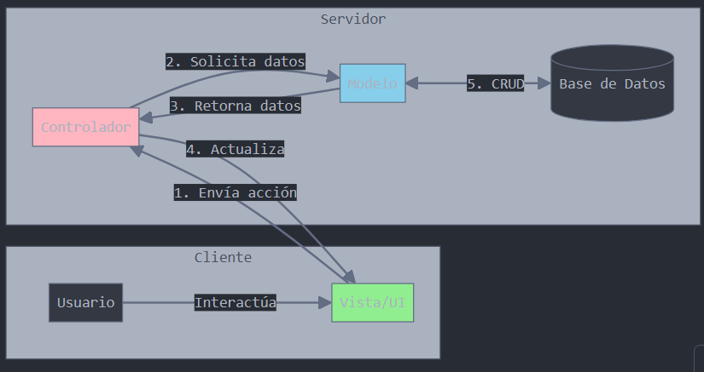
Arquitectura del Software

Slide 11
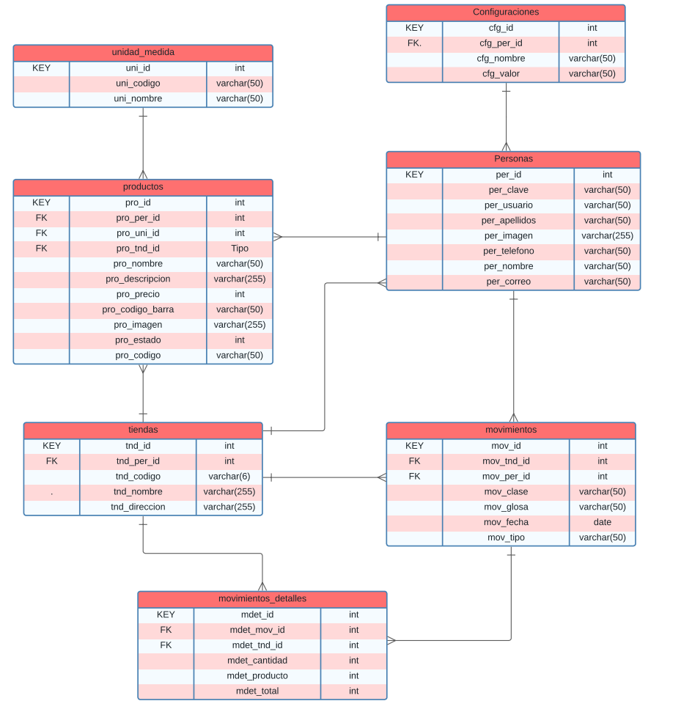
Modelo de Datos

Slide 12



Tecnologías utilizadas
Lenguajes
Tecnologías Utilizadas
PHP
JAVASCRIPT
CSS
HTML
MySQL
Visual Studio Code
HeidiSQL
GitHub
Xampp

Slide 13
Demostración del Sistema
www.cruxapp.cl

Slide 14
Resultados Obtenidos
Como resultado de todo este proceso obtuvimos una herramienta que puede ser utilizada para favorecer a las pequeñas y medianas empresas que necesiten de gestionar de manera eficiente y que necesiten apoyo en la toma de decisiones.

Slide 15
Obstáculos durante el desarrollo
Los principales obstáculos son resultados de fallos en la planificación inicial, dudas durante el desarrollo que obligaron a replantear la forma en la que las cosas se estipularon, dando como resultado desarrollos más largos, puesto que se tenía que dedicar más tiempo para homogeneizar el sistema y documentación.

Slide 16
Preguntas de la Comisión
¡Gracias por su atención!

